Slide 1
Role basilejských dohod v politickém životě doby interregna a poděbradské

Slide 2
Kompaktáta v rámci vrcholné politiky 40. let
1. List mírný všech stavů českého království (29. 1. 1440)
„… aby kompaktáta, jinak smlúvy společně s legáty basilejskými a s ciesařovú milostí učiněné a zpósobené, což a jakož zjevně svědčie, od náš všech a od našich světských i duchovních (…) byly držány a skutečně zachovávány; a také společně abychom o to stáli, co koncilium basilejské má nám učiniti…“
2. Artikule zaslané Albrechtovi Bavorskému (červen 1440)
„… žádáme, aby JM^{t} což z kompaktát má nám od koncilium basilejského jíti, o to státi ráčil, aby nám to šlo, a my abychme v tom zachováni byli…“
3. Artikule Jana Příbrama pražské kapitule (5. 8. 1441)
„Primo, ut compactata a parte utraque integra et illesa conserventur.“
4. Odpověď Fridricha III. Českým stavům ohledně Ladislava (říjen 1443)
„… cožkoli jest koncilium basilejské o těch artikuléch královstvi Českému a markrabství Moravskému podvolilo a kompaktáty smluvilo, při tom my to také zuostavujem.“

Slide 3
Kompaktáta a katolická církev v době schizmatu
Kompaktáta ratifikována 15. 1. 1437 koncilem, ale nikdy neuznána papežem Evženem IV. (1431–1447)
V době schizmatu české poselstvo vysláno až na konci r. 1446 (Mikuláš V.): Juan Karvajal prohlásil, že „mnozí želejí těch kompaktát mezi vámi učiněných; ale musilo to býti pro pokoj tohoto času (…) lidé jedni zmokli všickni od deště a zmokše i zbláznili sú se, kromě jediného; a ten když všel mezi ony a jsa trhán od nich a rván, a nežliby sám múdr zuostal, radějšie vyšel na déšť, aby s nimi bláznem byl, nežliby tak od nich trpěl. Též i vy učiňte s tú svú pří o kalichu.“
Květnové jednání s Karvajalem v Praze: papež ani já o kompaktátech nic nevíme, je potřeba do nich nahlédnout…

Slide 4
Zvýšený zájem o basilejské dohody na počátku 50. let
Otázku kalicha i kompaktát intenzivně řeší dva papežští (Jan Kapistrán, Mikuláš Kusanský) a jeden císařský diplomat (Eneáš Silvio Piccolomini)
Kapistrán: „… si ecclesiasticam unitatem tenuistis (…), si servastis decreta et decretales sacrosanctae Romanae ecclesiae, si timuistis excommunicationes et censuras ecclesiasticas, (…) si servatis pacem cum universo populo Christiano…“
Kusánský: „… praemissa conformitate fidei et rituum cum catholica ecclesia communicabunt in futurum illi et illae. Ex quo constat manifestissime, (...) vos illam communionem absque autoritate Christi et ecclesiae illicite usurpasse.“
Ladislav Pohrobek 1. 5. 1453: „… chcem je držeti a zachovati i zuostaviti, a jim (Čechům) jichž jakž v svém bytu jsú obhajovati a obraňovati.“

Slide 5
Několik otázek k zamyšlení
Jak ke kompaktátům obvykle přistupovali reprezentanti institucionální církve ze zahraničí?
Jaký vztah měly obvykle ke kompaktátům světské osoby ze zahraničí?
Proč měli utrakvisté zájem mít kompaktáta potvrzená od papeže?

Slide 6
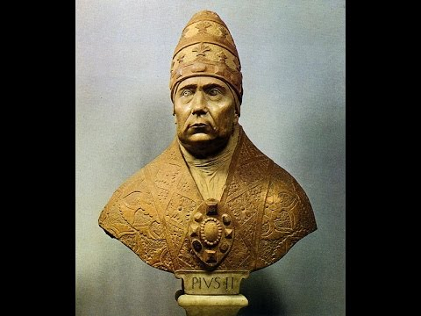
Papežské zrušení kompaktát r. 1462
Obedienční poselstvo ve složení Prokop z Rabštejna (katolík!), Zdeněk Kostka z Postupic, Václav Vrbenský a Václav Koranda
Po celou dobu zřejmé, že papežovým záměrem není připustit přijímání podobojí a potvrdit kompaktáta
Dne 31. 3. 1462 kompaktáta prohlášena Piem II. za neplatná, díky rozhodné srpnové reakci Jiřího z Poděbrad zůstávají ovšem de iure i de facto v platnosti

Slide 7
Relace Václava Korandy o poselství v Římě
Prezentována na srpnovém sněmu 1462
Vydána in AČ VIII, s. 322–354 spolu s dalšími klíčovými prameny o březnovém jednání
Zachyceny projevy všech důležitých aktérů (včetně Korandy samotného)
S. 332 (Koranda), 349–350, 351, 352 (Pius II.)

